Slide 1

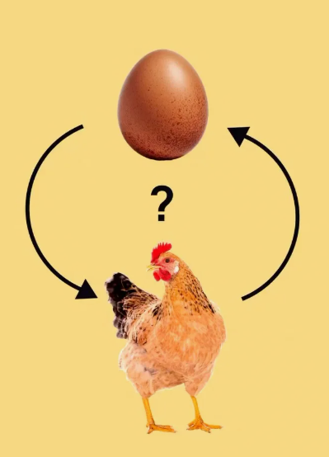

Как влияет функционал СЭД на регламенты документооборота организации?
8-я конференция пользователей 1С:Документооборот
Долматова Е.В.
22.04.26
Руководитель группы методической поддержки проектов

Slide 2

Какие вопросы мы обсудим
Для чего необходимо знать все возможности СЭД эксперту, который работает над разработкой и актуализацией ЛНА, определяющих документооборот компании
Какие функциональные области явно влияют на процесс документооборота
Как распараллелить процесс изменения ЛНА в части документооборота и изменений в СЭД

Slide 3
ЛНА по документообороту описывает следующие аспекты
Процессы документооборота
Регистрация
Рассмотрение
Согласование
Подписание
Утверждение
Ознакомление
Исполнение
Контроль
Участники документооборота
Владелец процесса ДО
Структурные подразделения
Ключевые участники ДО
Информационные системы
СЭД
Архив
Смежные системы
В ЛНА регулярно изменяются

Slide 4
Чувствительные функции СЭД
Регистрация
Маска регномера
Способ регистрации
Правила регистрации (централизовано/децентрализовано, по видам или по подписанту и др.)
Подписание
Способы подписания
Работа помощников при организации подписания
Утверждение

Slide 5
Например, утверждение ЛНА, как самостоятельный документ
Плюсы | Минусы
Удобно вести учет отдельно по видам документов (инструкции, правила, регламенты) и настраивать нумератор в СЭД на разные виды документов | Отдельно согласовывать ЛНА и приказ об их утверждении
Удобно согласовывать отдельно ЛНА, подлежащие утверждению не приказами (протоколами коллегиальных органов, например, или грифом утверждения) | В СЭД должны быть созданы 2 карточки – ЛНА и приказа об их утверждении
Удобно делегировать полномочия по утверждению документов другим руководителям по функциональным направлениям | Настройка в СЭД дополнительных связей ЛНА-Приказ, ЛНА-ЛНА (новая версия), ЛНА-файл
Удобно вести учет версий/ изменений | Если приказом утверждены несколько ЛНА – сложности с перекрестными ссылками на отменяемый/ изменяемый документ
Удобно публиковать актуальные версии ЛНА без документов, их утверждающих/ вводящих в действие
Можно одним приказом (протоколом) утвердить несколько ЛНА сразу, предварительно согласованных
Возможность отдельно хранить приказы и ЛНА

Slide 6
Например, утверждение ЛНА, как приложение к приказу
Плюсы | Минусы
Одновременное согласование приказа и приложения к нему. В СЭД настраивается и создается 1 карточка документа. | При наличии документов, утверждаемых грифом или коллегиальным органом – для них требуется отдельная настройка
При наличии правила – один приказ=один ЛНА удобно отменять/ изменять документы в системе и получать актуальные редакции | Если приказом утверждается несколько ЛНА – проблемы с учетом версий, их отмены/ изменений
Настройка в СЭД меньшего количества связей - Приказ об утверждении ЛНА-файл, Приказ об утверждении ЛНА-Приказ об утверждении ЛНА (при отмене, изменении и др.) | При необходимости отдельных настроек по видам/ разновидностям документов требуется введение дополнительных реквизитов – вид ЛНА, настройка дополнительного нумератора на вид ЛНА и др.
Одновременное согласование приказа и приложения к нему. В СЭД настраивается и создается 1 карточка документа. | При наличии документов, утверждаемых грифом или коллегиальным органом – для них требуется отдельная настройка
При наличии правила – один приказ=один ЛНА удобно отменять/ изменять документы в системе и получать актуальные редакции | Если приказом утверждается несколько ЛНА – проблемы с учетом версий, их отмены/ изменений
 | Сложности с делегированием полномочий по утверждению документов другим руководителям по функциональным направлениям (не все имеют права издавать приказы)
 | Сложности с публикацией актуальных версий ЛНА без документов, их утверждающих/ вводящих в действие
 | Хранение ЛНА вместе с приказами

Slide 7

Согласование
Параллельное/последовательное
Ограничения циклов согласования
Редактирование файла/внесение замечаний
Сроки, правила согласования
Завершение согласования всеми участниками или возврат на доработку при первом отрицательном решении
Корректируем ли условия повторного согласования
Повторное согласование со всеми участниками или только с теми, кто вынес отрицательное решение
Протокол разногласий

Slide 8
И другие
Делегирование
Разрешено ли делегирование
При каких условиях
На какие виды задач
Делегирование при согласовании
Эскалация
Какие задачи должны быть эскалированы
Правила эскалации
Принципы обработки эскалированных задач
Плановое развитие СЭД
Состав ближайших релизов
Планы по развитию СЭД
Обучение
Развитие смежных систем
Кадровые изменения

Slide 9
Как все успеть?
Эксперт по разработке ЛНА должен быть ключевым участников ДО и быть в составе команды владельца ДО
Обладать компетенций в части методологии ДО, обладать навыками работы в СЭД и управления развитием продуктов в организации и иметь доступ к дорожной карте развития СЭД
Планировать внесение изменение в ЛНА по ДО с учетом дорожной карты и учитывать процесс обучения с учетом сроков запуска нового функционала и своевременного изучения актуализированного ЛНА

Slide 10
Пример дорожной карты развития СЭД
1 полугодие
2 полугодие
СЭД задачи «МЭДО»
% 60
СЭД шаблоны ОРД
Требования №№: 78, 80-85
СЭД задачи «Работа с письмами»
% 10
Требования №№: 156, 708
СЭД процесс исполнения поручения
Оперативные изменения
Требования №№: 205, 304
СЭД_Смежные системы
Требования №№: 1_93, 1_103
Оперативные изменения
I кв
II кв
III кв
IV кв

Slide 11



Благодарим за внимание!
Фирма «1С», апрель 2026 г.
consult@1c.ru
Notes:
Завершающий слайд. Чтобы сделать его используйте шаблон приведенный далее. Дополните рисунком и текстом

